Slide 1
Комунальний вищий навчальний заклад
«ДНІПРОПЕТРОВСЬКА АКАДЕМІЯ МУЗИКИ
ім. М.ГЛІНКИ»
Дніпропетровської обласної ради»

Slide 2
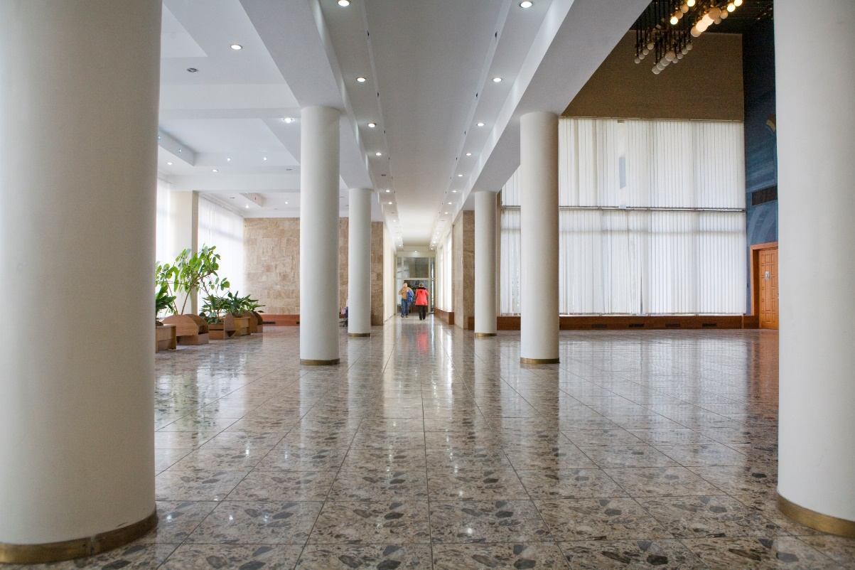
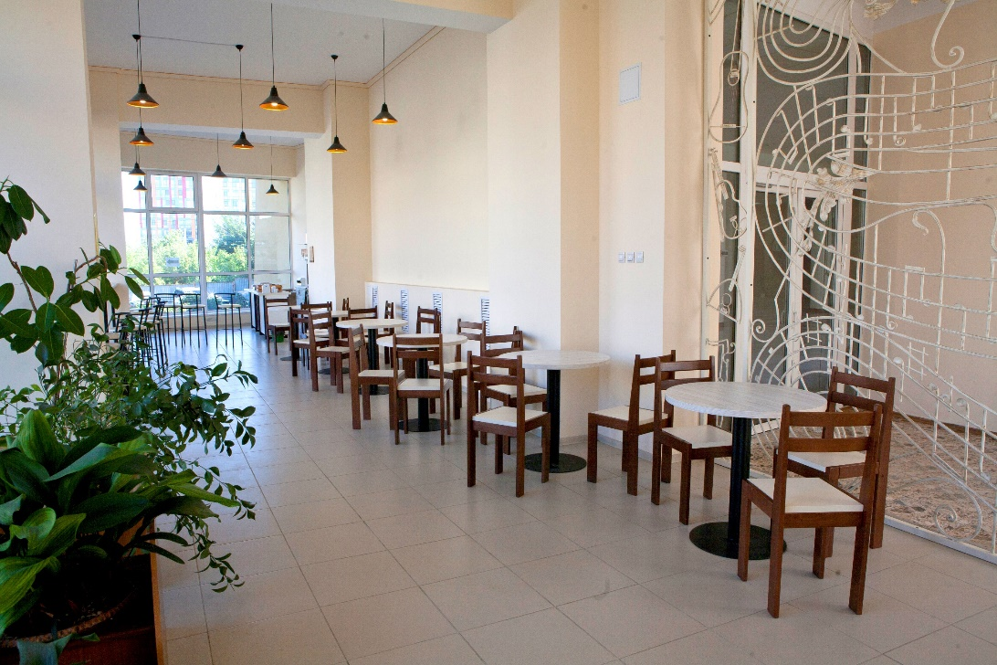
Матеріально-технічна база закладу освіти
Загальна площа Академії 13535м²
111 аудиторій,
2 лабораторії,
Зал хореографії площею 218,2 м², медичний пункт,
пандус, ліфт
та санітарні кімнати для людей з особливими потребами, їдальня та кафетерій, майстерня з ремонту інструментів

Slide 3
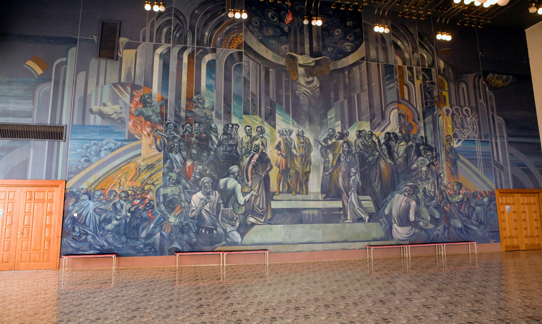
Матеріально-технічна база закладу освіти
Загальна площа Академії 13535м²
111 аудиторій,
2 лабораторії, Зал хореографії площею 218,2 м² , медичний пункт, пандус, ліфт та санітарні кімнати для людей з особливими потребами, їдальня та кафетерій, майстерня з ремонту інструментів

Slide 4
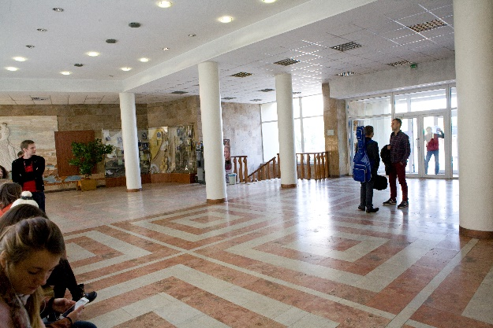
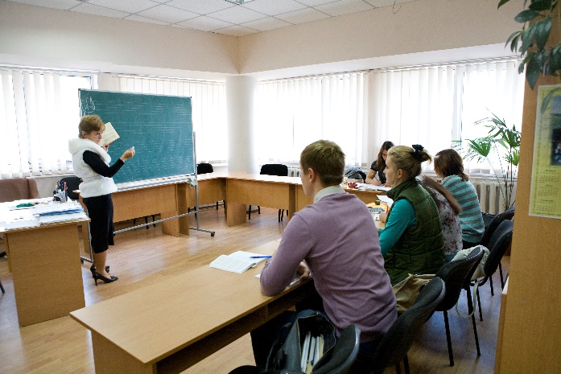
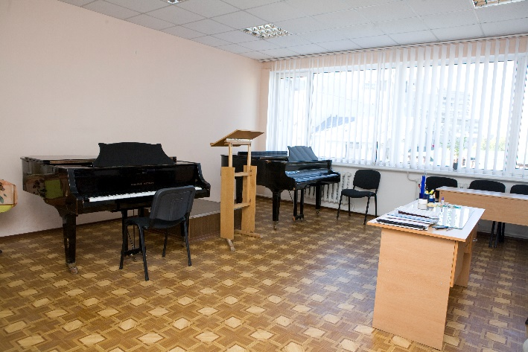
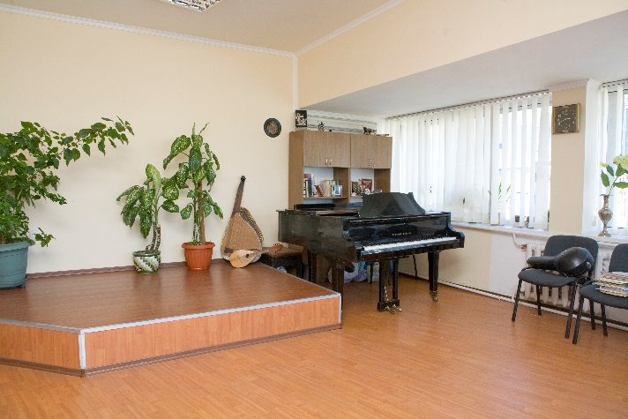
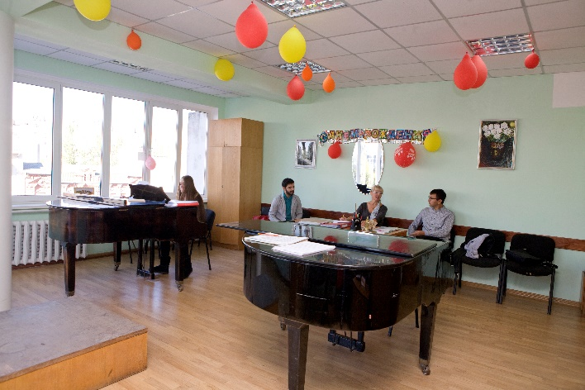
Матеріально-технічна база закладу освіти
Загальна площа Академії 13535м²
111 аудиторій,
2 лабораторії, Зал хореографії площею 218,2 м² , медичний пункт, пандус, ліфт та санітарні кімнати для людей з особливими потребами, їдальня та кафетерій, майстерня з ремонту інструментів

Slide 5
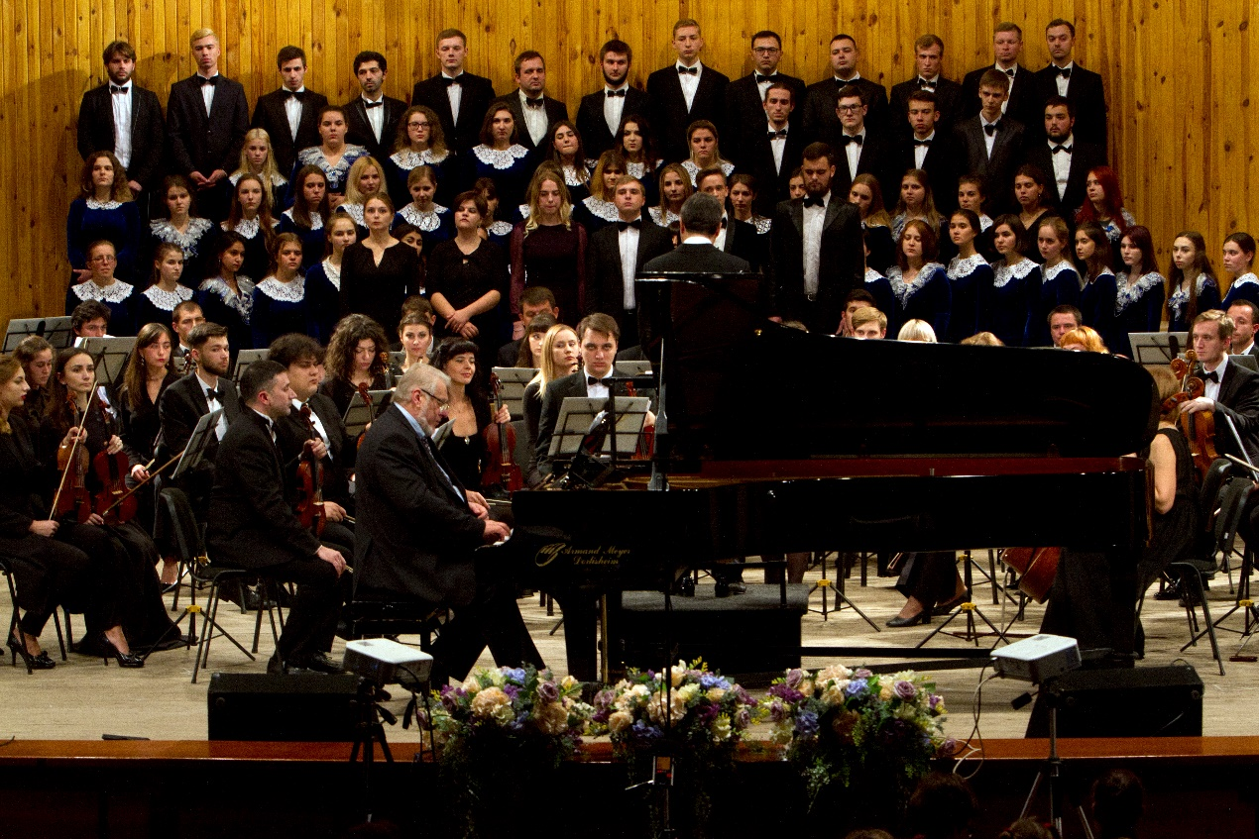
Велика концертна зала площею 526,9м² 348 місць

Slide 6
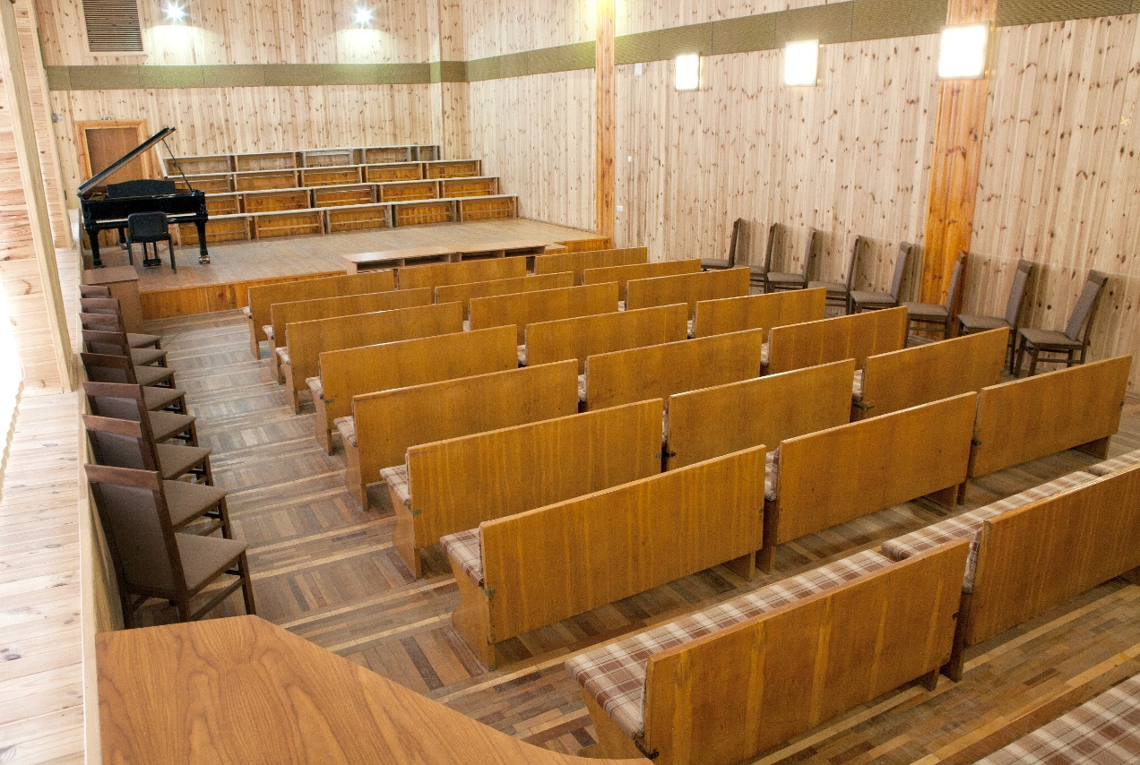
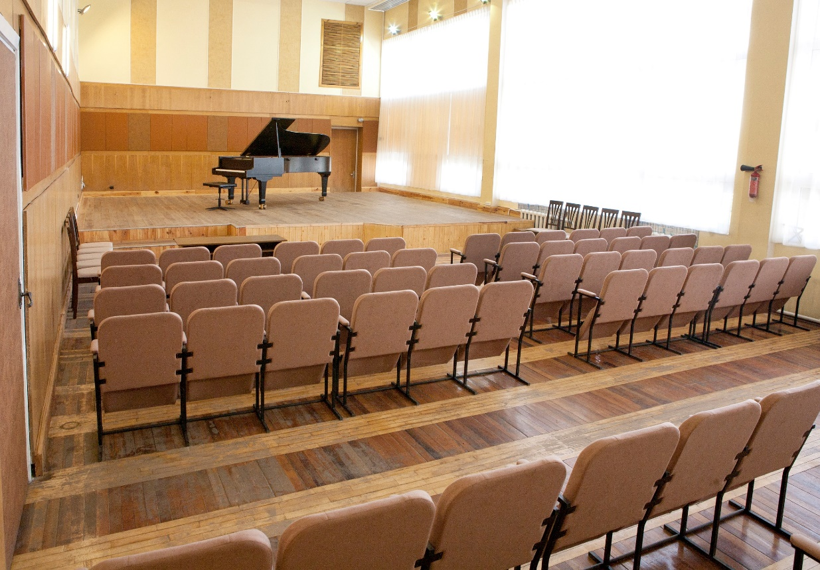
Хорова зала площею 135,5 м² (120 місць)
Зала виконавської майстерності площею 137,4 м² (110 місць)

Slide 7
Фортепіанна зала площею 64,5 м² (100 місць)
Конференц-зала 61, 1 м² (50 місць)

Slide 8
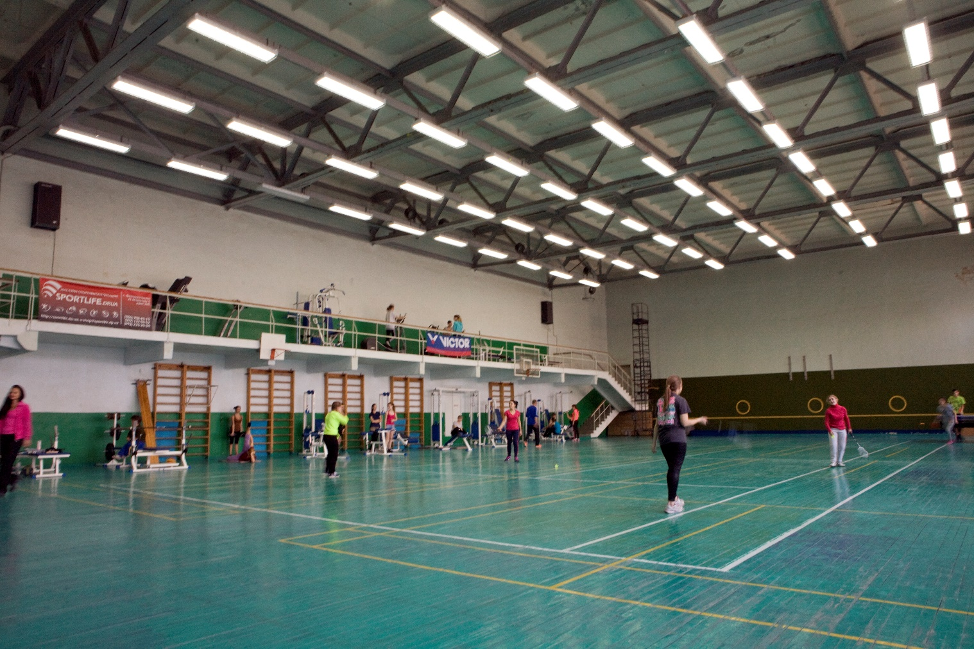
Навчально-спортивний комплекс, у тому числі спортивна зала площею 979,2 м²

Slide 9
Бібліотека площею 212 м²

Slide 10
Для забезпечення якості освітнього процесу академія має наступний музичний інструментарій:
піаніно – 91,
рояль – 57,
орган – 1,
концертний орган – 1, клавесин – 1
бандура – 29, домра – 28, балалайка – 24, литаври – 1, гітара – 3, акордеон – 8, кобза – 3,
баян – 10, цимбали – 2
гобой – 4,
кларнет – 10,
фагот – 4,
труба – 21,
саксофон – 7, тромбон – 15,
флейта – 3,
синтезатор – 21
скрипка – 23, віолончель –3,
контрабас –10

